Slide 1
ВКР НА ТЕМУ: ИССЛЕДОВАНИЕ И СОВЕРШЕНСТВОВАНИЕ ПРОЦЕДУРЫ ОЦЕНКИ КАЧЕСТВА НЕПЕРЕРАБОТАННОГО СЫРЬЯ ЖИВОТНОГО ПРОИСХОЖДЕНИЯ
Выполнила магистрант гр. СМм-21 Ложкина Л.М.
Научный руководитель: Тарасова О.Г., канд. тех. наук, доцент
Поволжский государственный технологический университет
2016 г.

Slide 2
Цель работы: разработка документированной процедуры проведения процедуры оценки качества непереработанного сырья животного происхождения в области ветеринарно-санитарной экспертизы на соответствие требованиям Технического регламента Таможенного союза (ТР ТС 021/2011)
Задачи:
- исследовать правовую, в том числе отраслевую природу подтверждения соответствия продукции, проанализировать понятие и формы подтверждения соответствия: историю возникновения и современное состояние;
- рассмотреть схемы ветеринарно-санитарной экспертизы, выявить их значение для предпринимательской деятельности, проанализировать правовой статус участников систем подтверждения соответствия;
- проанализировать прослеживаемость при подтверждении безопасности пищевой продукции.

Slide 3
ТР ТС 021 / 2011 «О безопасности пищевой продукции»
ТР ТС 033/2013 «О безопас­ности молока и молочной продукции»
ТР ТС 034/2013 "о безопасности мяса и мясной продукции
Соглашение таможенного союза по ветеринарно-санитарным мерам
N 317 "О применении ветеринарно-санитарных мер в таможенном союзе"
29-ФЗ "О качестве и безопасности пищевых продуктов"
4979-1 "О ветеринарии"
ГОСТ Р 56016-2014 "Оценка соответствия. Порядок обязательного подтверждения соответствия продукции требованиям технического регламента Таможенного союза О безопасности пищевой продукции"
ГОСТ Р 56016-2014 «Общие правила отбора образцов для испытаний продукции при подтверждении соответствия"

Slide 4
Вступление Технических регламентов Таможенного союза обязывает производителей пищевой продукции:
нести ответственность за организацию производственного контроля;
определять и фиксировать документально свою политику в области качества и безопасности вырабатываемых продуктов;
выполнять обязательства по идентификации, оценке и контролю факторов риска процесса производства;
решать весь комплекс задач по обеспечению качества и безопасности готового продукта;
самостоятельно регулировать процесс разработки всей необходимой нормативной документации, включая требования к сырью и технологическому процессу производства, так как все существующие нормативные документы носят рекомендательный характер и не обеспечивают в нужном объеме требуемый контроль.

Slide 5
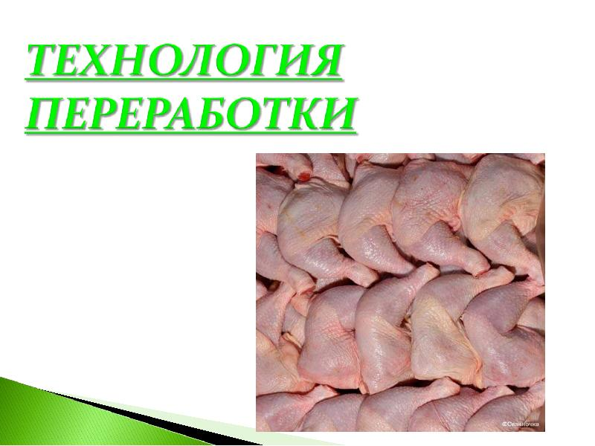

Slide 6
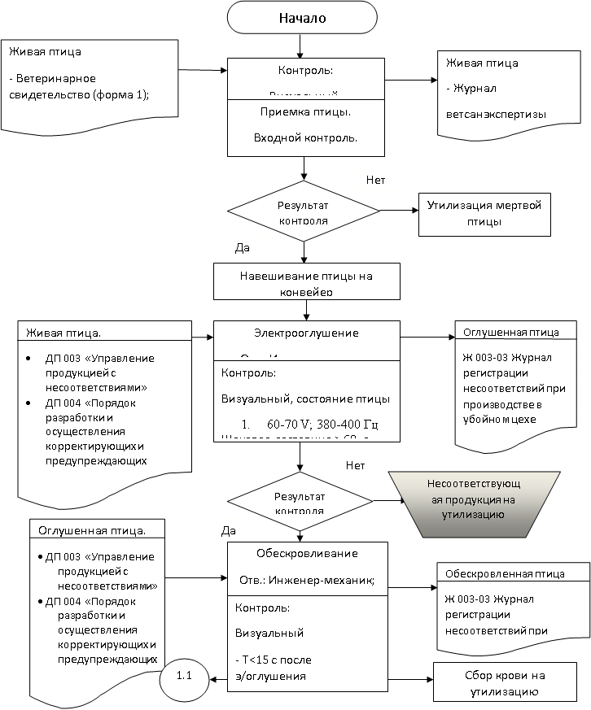
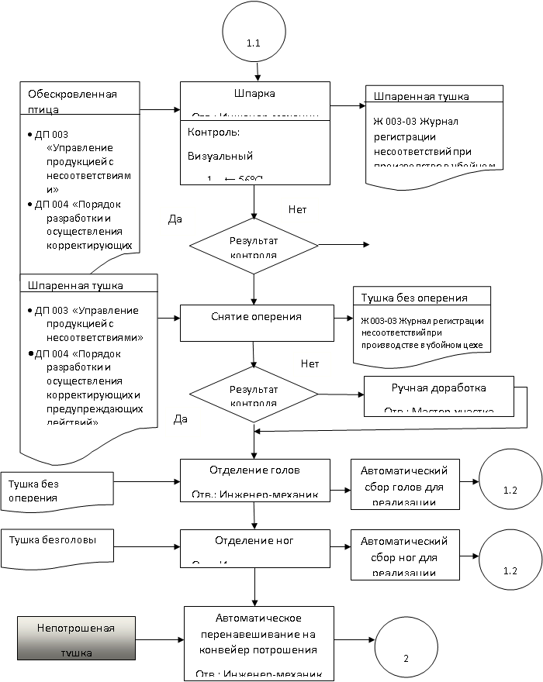

Slide 7
Объект контроля |  |  | Способы мониторинга |  |  |  | Корректирующие действия
Наиме-нование опера-ции | Контроли-руемый параметр | Предельное значение | Процедура | Периодич-ность | Ответст-венный | Документ, где фикси-руются | Процедура | Ответст-венный | Документ, где фикси-руется
1 | 2 | 3 | 4 | 5 | 6 | 7 | 8 | 9 | 10
1. Входной контроль качества птицы сельскохозяйственной для убоя | Микробио-логические показатели: Сальмонелла | Не допускается | Проведение лабораторных исследований и ветеринарно-санитарной экспертизы птицы сельскохозяйственной для убоя | Каждая партия | Ветеринарный врач ветсанслужбы и ветеринарный врач предприятия | 1. Журнал микробиологического контроля мяса птицы 2. Журнал учета результатов ветсанэкспертизы тушек птицы в убойном цехе | Если в тушке и органах птицы обнаруживается сальмонелла, внутренние органы направляются на утилизацию, а мясо на проварку или переработку на мясные хлеба или консервы. ДП. Корректирующие действия. Обращение с потенциально небезопасными продуктами. | Ветеринарный врач ветсанслужбы и ветеринарный врач предприятия | Журнал учета результатов ветсанэкспертизы тушек птицы в убойном цехе

Slide 8
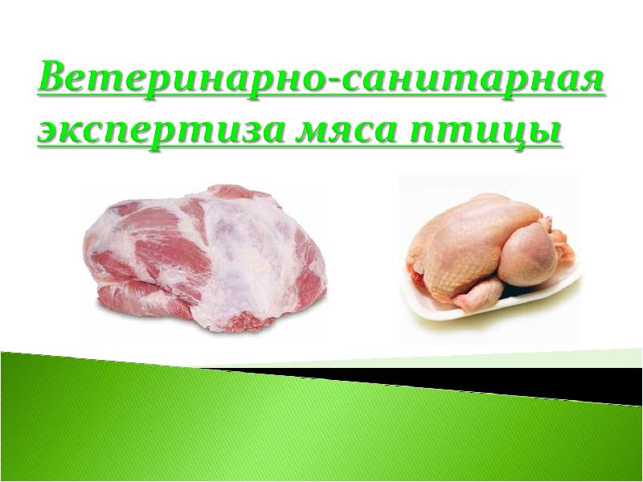

Slide 9
Ветеринарно-санитарная экспертиза для пищевой продукции животного происхождения
Осуществляют специалисты службы Государственного ветеринарного контроля (ГВС)
оформляют в электронном виде с 1 января 2016 года
Здоровье скота и сельскохозяйственной птицы, поставляемых на убой, контролируют по сопроводительным ветеринарным документам установленной формы и путем ветеринарного осмотра их на предприятиях согласно ветеринарно-санитарных правил

Slide 10
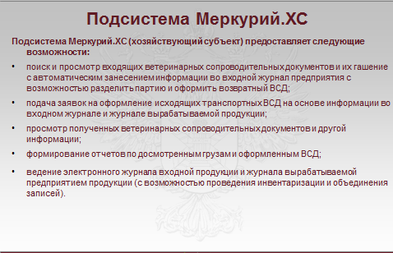

Slide 11
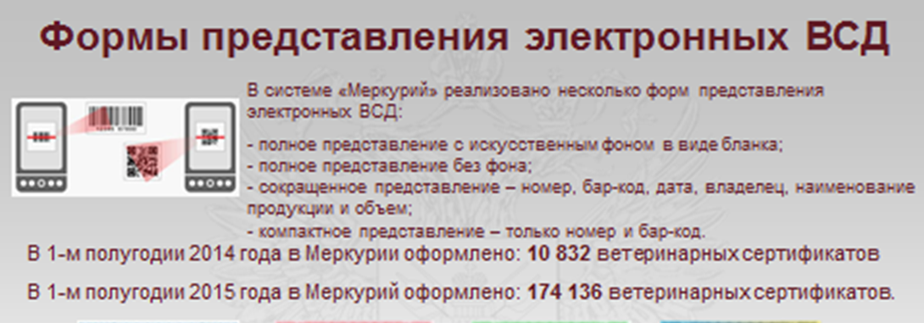
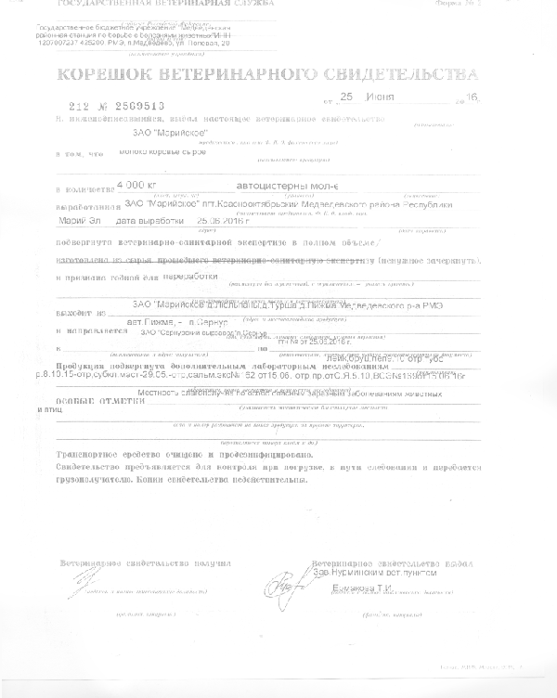
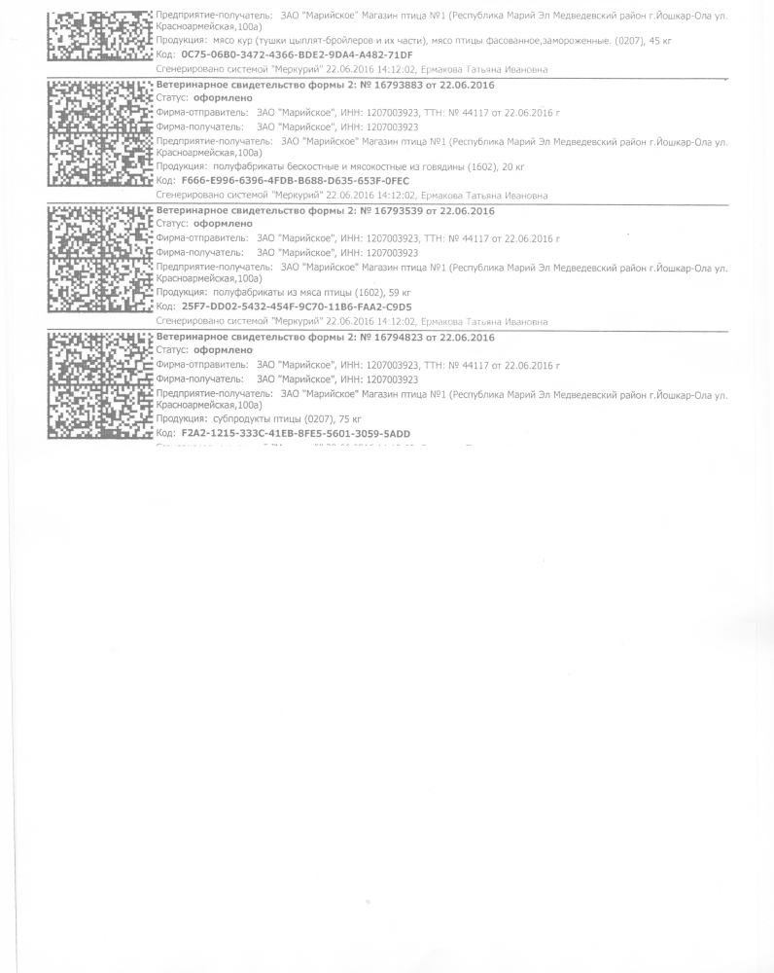

Slide 12
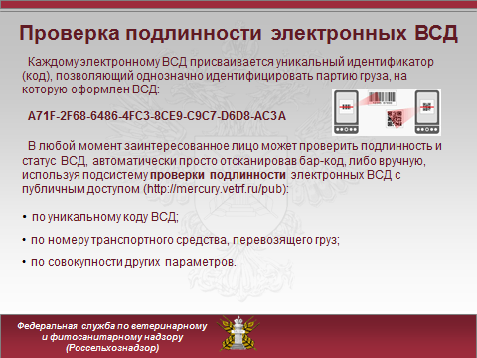

Slide 13
КАК ПОКАЗЫВАЕТ ПРАКТИКА ВСЭ форме электронного свидетельства не обеспечивает достоверной прослеживаемости поскольку:
информация о дате производства указывается в интервале и у производителя продукции нет точных сведений о распространении партии товара по торговым точкам;
не все торговые точки подключены к интернет-ресурсу, поэтому продавец не может предоставить покупателю полную информацию о подтверждении соответствия;
в товарно-сопроводительных документах (товарно-транспортная накладная) нет информации об обязательном подтверждении соответствия требованиям ТР ТС [1], и не указано то, что продукция прошла ВСЭ;
нет информации о маркировке продукции единым знаком обращения на рынке.

Slide 14
Выводы:
Несмотря на выше перечисленные проблемы и сложности, необходимо внедрение и соблюдение принципов прослеживаемости с установлением требований к точности исполнения.
Предложенная система прослеживаемости способна ввести управ­ление идентификационными характеристиками конечного продукта в процессе проведения производственного контроля предприятий с помощью проведения сквозного мониторинга всей технологической цепочки жизненного цикла продукта.
Необходимоа разработка и внедрение порябка проведения ВСЭ на соответствие требованиям ТР ТС.

Slide 15
Спасибо за внимание

